Slide 1
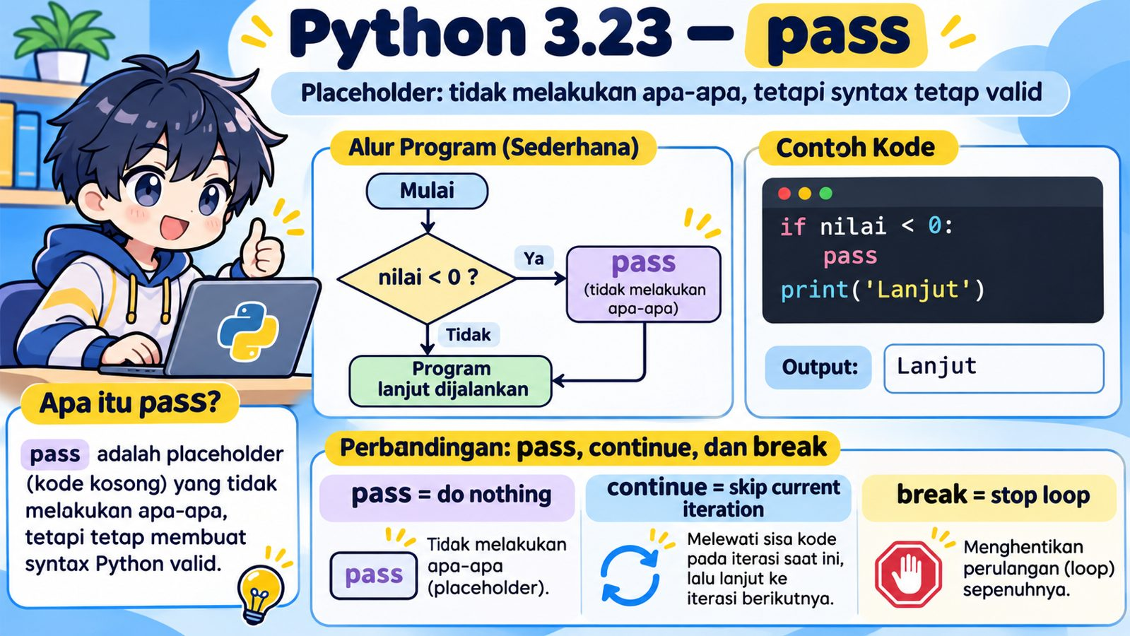
3.23 — pass
Placeholder: tidak melakukan apa-apa, tetapi membuat blok tetap valid
pass = do nothing

Slide 2
Apa itu pass?
pass adalah statement Python yang sengaja tidak melakukan tindakan apa pun. Saat Python bertemu pass, program hanya melewatinya lalu lanjut ke baris berikutnya.
Analogi:
Ada sebuah kotak yang wajib diisi.
Belum tahu isinya? Tulis pass sebagai penanda sementara.
pass berguna ketika syntax membutuhkan sebuah statement, tetapi logikanya belum ingin kita tulis.
pass adalah placeholder yang valid

Slide 3
Contoh Paling Sederhana
print('Mulai')
pass
print('Selesai')
Output:
Mulai
Selesai
Tidak ada output dari pass.
pass tidak menghentikan program

Slide 4
Kenapa pass Dibutuhkan?
# Ini tidak valid:
if nilai > 80:
# belum ada kode
Setelah tanda :, Python mengharapkan ada statement di dalam blok.
Komentar saja tidak dihitung sebagai statement yang mengisi blok.
Solusi sementara: tulis pass.
Blok Python tidak boleh benar-benar kosong

Slide 5
pass di dalam if
nilai = 90
if nilai >= 80:
pass
print('Program lanjut')
Kondisi True.
Python masuk ke blok if.
pass tidak melakukan apa-apa.
Program lanjut ke print().
Output: Program lanjut
Masuk blok ≠ harus melakukan tindakan

Slide 6
Step by Step Cara Kerja pass
1. Python masuk
ke blok
2. Menemukan
pass
3. Tidak melakukan
apa-apa
4. Lanjut ke
baris berikut
pass bukan perintah untuk keluar, bukan perintah untuk mengulang, dan bukan perintah untuk melewati sisa iteration.
pass = no operation

Slide 7
pass di dalam for
for i in range(3):
pass
print('Selesai')
Loop tetap berjalan 3 iteration.
Pada setiap iteration, pass tidak melakukan apa-apa.
Setelah loop selesai, output: Selesai
pass tidak menghentikan loop

Slide 8
pass di dalam while
i = 0
while i < 3:
pass
i += 1
print('Selesai')
pass tidak mengubah nilai i.
Yang membuat while maju adalah i += 1.
Jika update i dihapus, loop dapat menjadi infinite loop.
pass tidak otomatis membuat progress pada while

Slide 9
pass sebagai Placeholder Function
def hitung_total():
pass
print('Program masih bisa dijalankan')
Function sudah didefinisikan secara syntax, tetapi belum punya implementasi.
Ini berguna saat membuat kerangka program terlebih dahulu.
Buat struktur dulu, isi logika nanti

Slide 10
pass sebagai Placeholder Class
class Pelanggan:
pass
p = Pelanggan()
print(p)
Class boleh dibuat tanpa atribut atau method terlebih dahulu dengan pass.
Nanti isinya dapat ditambahkan.
pass sering dipakai saat membuat skeleton program

Slide 11
pass vs Comment
Comment
# belum dibuat
Dipakai untuk catatan. Comment tidak dianggap sebagai statement yang mengisi blok.
pass
pass
Merupakan statement Python yang valid dan dapat mengisi blok kosong.
Comment = catatan | pass = statement kosong

Slide 12
pass vs continue
# PASS
for i in range(3):
if i == 1:
pass
print(i)
# Output: 0 1 2
# CONTINUE
for i in range(3):
if i == 1:
continue
print(i)
# Output: 0 2
pass tidak skip iteration; continue benar-benar skip

Slide 13
pass vs break
# PASS
for i in range(3):
if i == 1:
pass
print(i)
# Output: 0 1 2
# BREAK
for i in range(3):
if i == 1:
break
print(i)
# Output: 0
pass = do nothing | break = stop loop

Slide 14
pass vs continue vs break
Keyword
Apa yang dilakukan?
Loop lanjut?
pass
Tidak melakukan apa-apa
Ya
continue
Skip sisa iteration saat ini
Ya
break
Keluar dari loop
Tidak
Tiga keyword ini punya fungsi yang sangat berbeda.
Jangan tertukar

Slide 15
Contoh Nyata — Membuat Kerangka Program
def login():
pass
def proses_data():
pass
def simpan_hasil():
pass
Kita dapat mendesain struktur function lebih dulu.
Setelah alurnya jelas, setiap pass diganti dengan kode sebenarnya.
pass cocok untuk skeleton sementara

Slide 16
Hati-hati: pass Bisa Membuat Program 'Diam-Diam' Tidak Bekerja
def validasi_umur(umur):
pass
hasil = validasi_umur(15)
print(hasil)
Function ini valid secara syntax, tetapi tidak mengembalikan nilai yang kita butuhkan.
Tanpa return, hasilnya menjadi None.
Program bisa jalan tanpa error tetapi logikanya belum selesai.
Placeholder harus diganti sebelum dianggap selesai

Slide 17
pass Tidak Menghentikan Program
print('A')
pass
print('B')
Output:
A
B
Jika ingin benar-benar menghentikan program, pass bukan keyword yang tepat.
pass ≠ exit

Slide 18
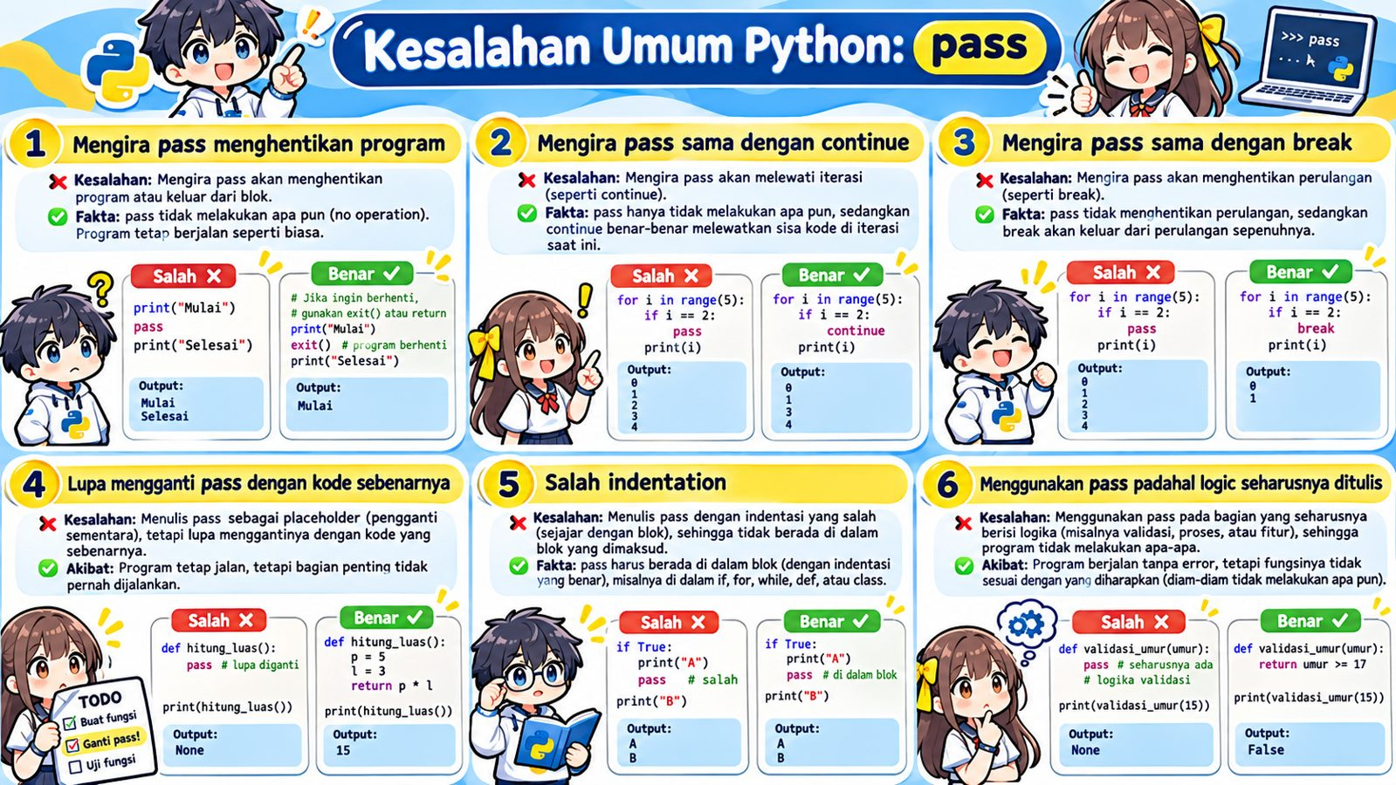
Kesalahan Umum saat Menggunakan pass
Jangan salah menganggap pass sebagai continue atau break

Slide 19
Latihan 1 — Tebak Output
for i in range(3):
if i == 1:
pass
print(i)
i=0 → print 0
i=1 → pass → print 1
i=2 → print 2
Output: 0,1,2
pass tidak melewati print

Slide 20
Latihan 2 — Pilih pass, continue, atau break
Blok belum ingin dibuat
Jawaban: pass
Lewati angka genap
Jawaban: continue
Stop saat data ditemukan
Jawaban: break
Function masih kerangka
Jawaban: pass
Lewati item kosong
Jawaban: continue
Keluar dari loop
Jawaban: break
Pilih keyword berdasarkan tujuan

Slide 21
Latihan 3 — Perbaiki Blok Kosong
# Belum selesai:
if nilai > 80:
# nanti isi di sini
# Sementara valid:
if nilai > 80:
pass
Gunakan pass bila blok harus ada tetapi belum diimplementasikan

Slide 22
Mini Challenge — Praktik pass
A. Buat function kosong
Tugas: gunakan pass
B. Buat class kosong
Tugas: gunakan pass
C. Buat if sementara
Tugas: gunakan pass
D. Bandingkan
Tugas: ubah pass menjadi continue lalu lihat hasil
Latihan terbaik: bandingkan behavior ketiga keyword

Slide 23
Ringkasan 3.23 — pass
Yang perlu diingat:
• pass adalah statement kosong/no operation
• program tetap lanjut setelah pass
• pass dapat mengisi blok yang belum dibuat
• sering dipakai pada if, for, while, function, class
• pass berbeda dari comment
• pass berbeda dari continue
• pass berbeda dari break
Contoh inti:
if nilai >= 80:
pass
print('Lanjut')
Output:
Lanjut
Mental model: 'Tempatnya harus ada, tetapi untuk sekarang tidak melakukan apa-apa.'
Selesai 3.23 — berikutnya: else pada loop

Slide 24
Source Code Praktik
Saya sertakan file Python berisi contoh pass dasar, if, for, while, function, class, perbandingan pass/continue/break, dan latihan.
if True:
pass
print('Program lanjut')
Ubah pass menjadi continue atau break pada loop lalu bandingkan hasilnya

